Slide 1
Les Gaz de Schistes
Quelques éléments de réflexion sur la science et le reste…

Slide 2
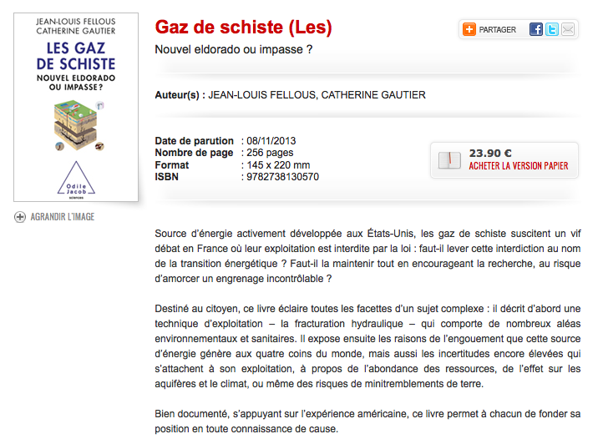

Slide 3
Principaux éléments analysés
Le problème de l’eau
Le problème du climat
Les aspects géopolitiques et d’indépendance énergétique
Les politiques environnementales
Les aspects sociaux-économiques et financiers
Les questions posées, des réponses qui dépendent du point de vue de l’interlocuteur (valeurs, risques acceptables, échelle de temps considérée, place de l’homme dans la nature etc..)
Des décisions faisant intervenir tous les aspects du problème

Slide 4
De multiples questions
Peut-on prendre une décision en se basant uniquement sur la science?
Devrait-on exploiter cette ressource si l’on pouvait atténuer les impacts environnementaux?
La transition énergétique mondiale et en France peut-elle se passer du gaz naturel?
L’exploitation du gaz de schiste n’est-elle qu’une bulle spéculative?
Ne faudrait-il pas au moins faire de la recherche pour connaître la ressource ou savoir si cela vaut le cout d’exploiter en France?
Sera-t-il possible de restaurer les territoires endommages par l’exploitation des gaz de schistes

Slide 5
Les informations à notre disposition proviennent principalement des US
Parce que c’est là qu’on exploite déjà depuis un bon bout de temps
Mais les conditions sont différentes
  Les dimensions des paysages US sont gigantesques
  Les densités de population de beaucoup inférieures
  Les aquifères généralement plus simples
  Les propriétés foncières et minières différentes
  les lois environnementales plus compliquées (fédéral vs. Etat) et plus influencées par la politique et les lobbies
  Le rôle de Wall Street (la bourse) plus central et plus puissant

Slide 6
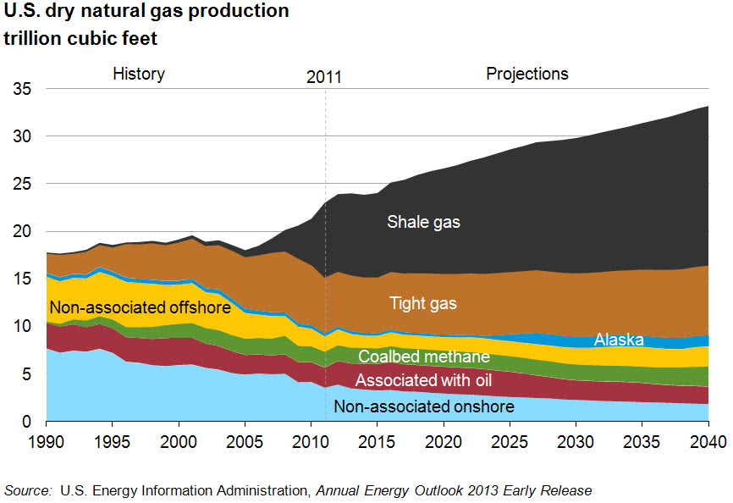
Notes:
http://www.eia.gov/energy_in_brief/article/about_shale_gas.cfm

Slide 7
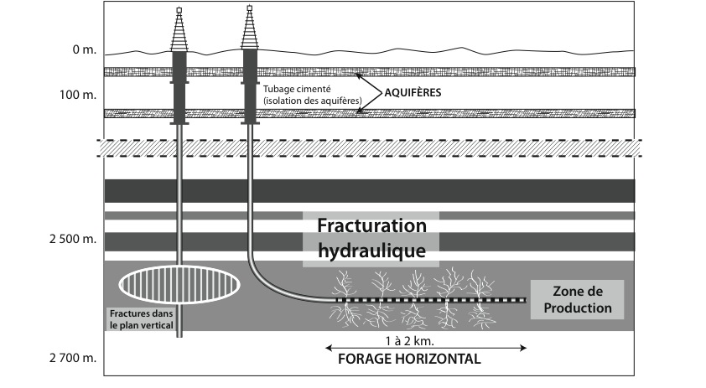
Forage Horizontal et Fracturation Hydraulique

Slide 8
L’eau dans la fracturation Hydraulique

Slide 9
Les problèmes liés à l’eau
Contamination des aquifères
  L’eau utilisée pour la fracturation contient des contaminants surfactants qui ont des effets nocifs
    2500+ produits contenant 750 substances (2005-2009 14 compagnies), 29 substances aux propriétés cancérogènes. BTEX Benzene, Toluene, ethylebnzene et Xylene polluants atmosphériques dangereux
  Grande distance entre les couches de schistes et les aquifères superficiels empêche la contamination des aquifères à court terme.
  L’eau qui ressort est contaminée (directement ou indirectement – P, T) et doit être évacuée (mise dans des étangs ou réinjectée ou transportée pour être injectée ailleurs)
  Contamination des aquifères possible à travers le ciment du forage vertical et les accidents et incidents
  Remontées possibles à terme (10 ans ou plus) d’eau contaminée injectée pour la fracturation hydraulique par l’intermédiaire de fractures créées dans le sous-sol ou par les forages défectueux

Slide 10
Les problèmes liés à l’eau
Manque de connaissance des surfactants ajoutés à l’eau de la fracturation. Difficultés de traitement de l’eau de remontée et des gens qui y sont exposés.
Contamination de l’eau des aquifères par le méthane (Pennsylvanie) sans doute à travers le ciment des têtes de forage. Autour forages (~1km) 6x plus de méthane
Quantité d’eau utilisée pour la fracturation (~12000m³ par puits) peut affecter les ressources dans les régions recevant peu de pluie ou affectées par la sècheresse due au changement climatique.
Réinjection de l’eau crée des mini séismes (et non pas le fracking lui-même) et déstabilise des fractures fragiles, ce qui peut accélérer les tremblements de terre.

Slide 11
Problèmes liés au climat
Emissions de CO₂ lorsque le gaz est brule.
  Extension de l’utilisation des carburants fossiles même si le gaz a un effet moins nocif que le charbon ou le pétrole
Emissions de méthane (CH₄) qui fuit dans la production du gaz (méthane fugitif).
  Effet potentiel très fort sur climat

Slide 12
Effet du Méthane sur le Climat
Gaz à Effet de Serre (GES) le plus réactif provenant de sources naturelles et anthropogènes – Bilan compliqué et pas très bien connu
Effet climatique du méthane est entre 35 et 100 fois plus puissant que celui du CO₂
Calculé à partir du GWP qui dépend
  Des propriétés spectrales d’absorption du gaz
  De l’évolution de celui-ci (trajectoire): sources, puits, interactions
  De la durée sur laquelle on l’étudie
Calculs récents suggèrent effet de ~100 plus fort que CO2 si on inclue l’interaction du méthane avec les aérosols et qu’on l’étudie sur 20 ans (Schindell et al., 2012)

Slide 13
Sources et Puits du Méthane

Slide 14
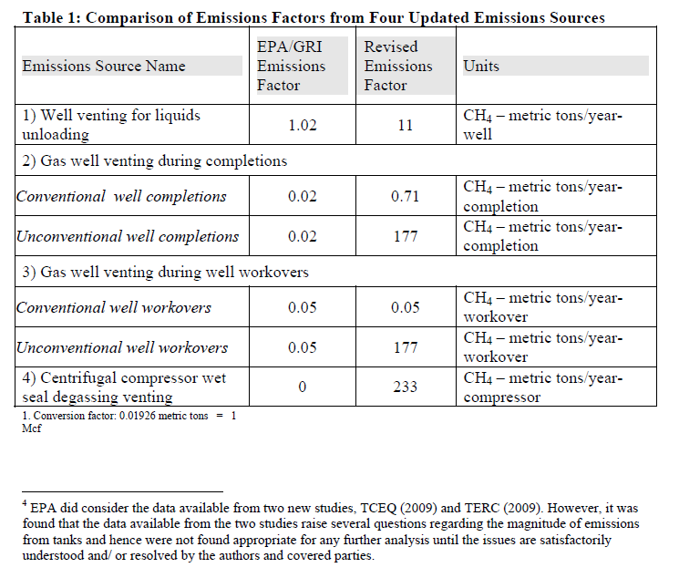
Données sur émissions Méthane US EPA révisées en 2010:
1996
Nov. 2010

Slide 15
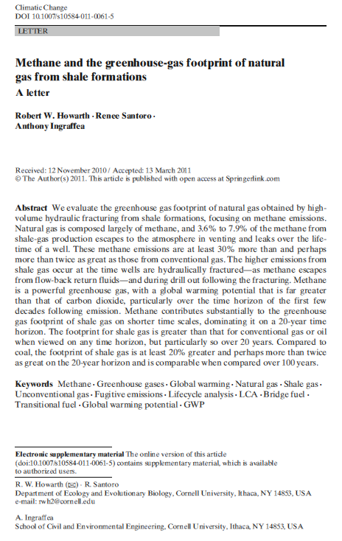

20-year time frame
100-year time frame
Pertes estimees entre
3,6 et 7,9 % de la
production totale
Howarth et al. 2011

Slide 16
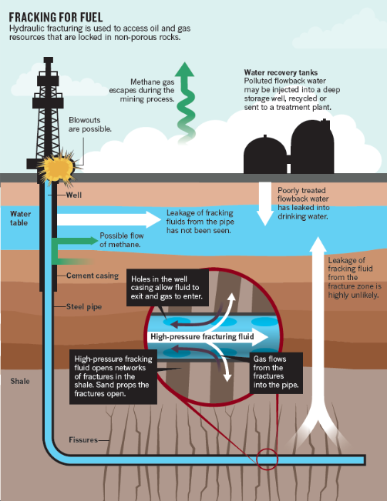

Slide 17
Le Méthane Fugitif
Désaccords sur quantité de méthane qui s’échappe (publications diverses)
Importance de faire des mesures in-situ
Mesures sont difficiles à faire car échantillonnages limités et provenance (sources multiples: élevages, décharges, stations de traitement d’eau, feux de forets, fermentation entérique) difficile à démontrer
Mesures de la NOAA (Petron et al., 2012) montre de fortes signatures d’alcanes et suggère des émissions au delà de 4% de la production
Séries de mesures sont en cours dans plusieurs endroits des US.

Slide 18
Les aspects sociaux-économiques
Emplois et économie locale
  Pendant les deux premières années, création d’emplois spécialisés (ingénieurs, géologues, hydrologistes, chauffeurs de camion) et d’emplois associés au boom (hôtels, épiceries, quincailleries…)
  L’économie locale bénéficie de recettes fiscales associées à la production du gaz
  Frais majeur induits pour la communauté à long terme (routes, traitement des déchets et autres infrastructure)
  Seulement une frange de la population profite de la manne. L’autre voit les prix de la vie courante augmenter
  La valeur de la propriété foncière diminue
Conséquences à plus long terme
  Perte de l’attraction touristique
  Mitage du territoire
  Aquifères contaminées

Slide 19
Aspects financiers: Bulle spéculative?
Une production stable difficile à maintenir: Pour être profitable la production du gaz de schistes a besoin d’être stable; Pour cela on doit constamment mettre en production de nouveaux puits car les puits ne produisent que pour quelques années (~80% sur les 2 premières années).
Coût de production et prix du gaz, un paradoxe: Coûts élevés d’achats des baux pour terrains et d’exploitation (un puits coute 8 – 10 M$) suggèrent prix gaz élevé. Pas le cas.
Avantages fiscaux et rapide retour sur investissement: Le profile de production, rapide au début, plus taux d’actualisation qui minimisent le part du capital dans le coût total de production génèrent des profits rapides typiques des investissements spéculatifs. Les investisseurs se précipitent.
Bas prix du gaz difficile à maintenir à long terme: se maintient car une partie de la production de gaz est associée à celle du pétrole. Prix du pétrole est élevé, et avec avantages fiscaux, production gaz est du bonus pour les compagnies qui ont aussi du pétrole. Mais les préteurs seront-ils toujours là?

Slide 20
Aspects financiers: Role de Wall Street
Difficultés pour petites compagnies: Compagnies exploitantes ne peuvent pas recouvrer leurs coûts de production le prix du gaz étant très faible. Elles doivent emprunter de lourdes sommes et continuer pour se maintenir. Les petites compagnies ne peuvent pas tenir le coup et sont rachetées (fusion et acquisition) par les plus grosses en général productrices de pétrole. Les frais associés à ces transactions sont perçus par Wall Street.
L’esbroufe: Campagnes de promotion de Wall Street ➔génère et maintiennent engouement pour le gaz de schistes (exploitants et investisseurs) ➔ les compagnies exploitantes ont acheté des baux souvent à des prix exorbitants par l’intermédiaire d’instruments financiers sophistiqués développés par Wall Street (comme pour les subprimes). Des investisseurs naïfs se sont aussi engagés.
Une situation intenable?: Les compagnies qui continuent à investir dans les gaz de schistes même si les profits ne sont pas au rendez-vous le font afin d’augmenter leurs réserves et de maintenir la valeur de leurs actions pour payer leurs créances qui s’amoncellent. Néanmoins les investisseurs commencent à se refroidir. L’échappatoire est l’exportation du gaz produit en grande quantité afin de profiter du différentiel de prix entre les US e le reste du monde. Mais les investissements d’infrastructure sont lourds

Slide 21
Domaine à caractéristiques complexes
Eléments interdépendants et interagissants
  Technologie et économie
  Géopolitique et économie
  Economie et finance
Décider: Evaluer quels sont les plus importants – Dépend:
  Des questions qu’on se pose
  du système de pensée et de valeurs sur lesquels on se repose
  De l’échelle de temps sur laquelle on se place

Slide 23
Is facing Climate Change as urgent as some suggest? And what should be done about it?
Facilitators Drs Arnold and Amy Mindell
Session 1 - Earth's Climate - What information would help you make a decision on whether or not humans are changing Earth's Climate - Facilitators Dr. Valerie Masson-Delmotte and Prof. Oran Young
Session 2 - Social and Economic Concerns - What are the most important socio/economic concerns and fears we have about the issue of global warming? Facilitators - Prof. Jennifer Wells and Dr. Renee Lerztman
Session 3 - Transformation - In what ways can the challenge of a warming planet lead to transformation? - Facilitators - Dr. Jeff Kiehl and Dr. Bonnie Bright
Session 4 - Synthesis and Next Steps - A place for deep reflection- Facilitator -Prof. Catherine Gautier

